Slide 1

Octave
http://www.octave.org/
Daniel Sangorrin (ダニエル)
@daromart
http://sangorrin.github.com
http://sangorrin.blogspot.com

Slide 2
Octaveとは
Matlab®言語のオープンソースバージョン
  ドキュメンテーションが良い
  Python/NumpyやLua/TorchやRより使いやすい
勉強や研究に適している
  数値解析、信号処理、バイオインフォマティクス、数学、機械学習、等々

Slide 3
新しい機能
Octave 4.x
  安定したGUI
  Matlabとの互換性の向上
クラウドで試せる
  http://octave-online.net/

Slide 4
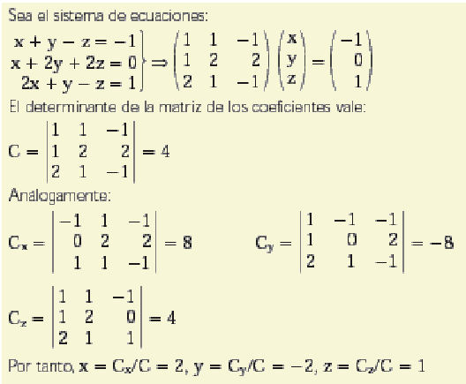
例：連立方程式を解く

Slide 5
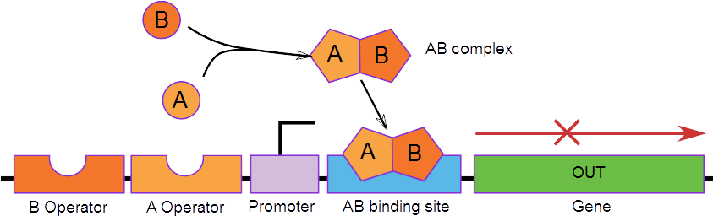
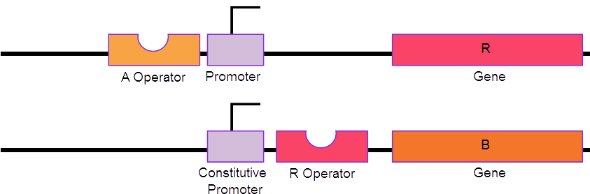
合成生物学：人工遺伝子回路

Slide 6
合成生物学： モデル(微分方程式)

Slide 7
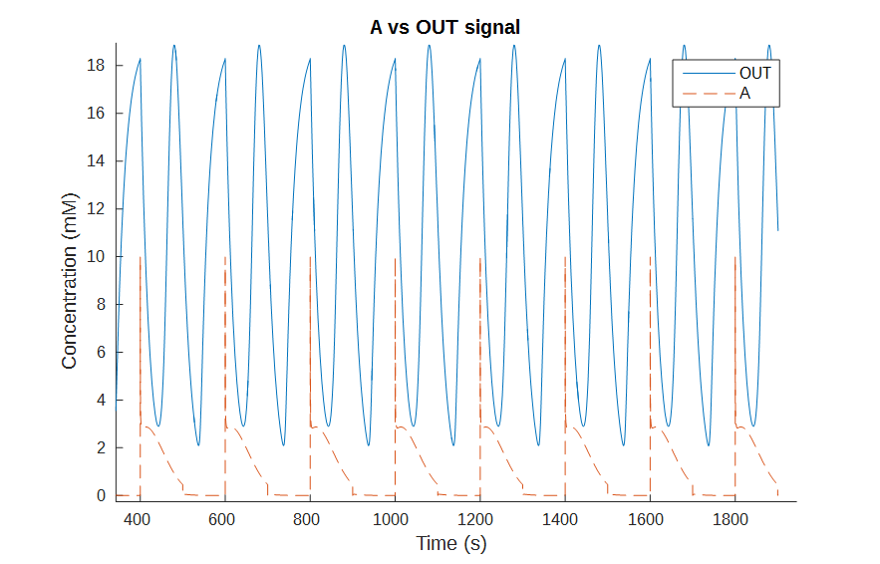
合成生物学：シミュレーションの結果

Slide 8
参考文献
http://srl.informatik.uni-freiburg.de/teachingdir/ws13/slides/02-OctaveMatlabTutorial.pdf
http://www.hpc.lsu.edu/training/weekly-materials/2013-Spring/Octave-Spring2013.pdf
http://www.gnu.org/software/octave/doc/interpreter/
http://www.mathworks.com/help/matlab/

